Slide 1
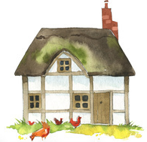
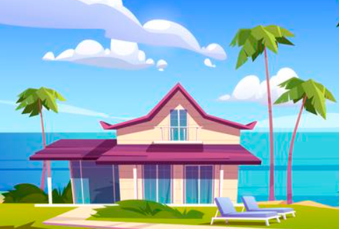
Où - habites tu? Where do you live?
Verb 1 | Preposition 2 | Article 3 | Intensifier 4 | Adjective 5 | Noun 6 | Noun 7 | Preposition 8 | Noun 9 | Verb 10 | Adjective 11
J’habite I live | dans in | un a une a | très very assez quite | grand big petit small grande big petite a small | appartement flat château castle maison house ferme farm | à la campagne in the country à la montagne in the mountains au bord de la mer at the seaside dans une ville in town dans un village in a village dans la forêt in the forest | avec with | ma famille my family ma mère my mother mes grands-parents my grandparents mes parents my parents mon chat my cat mon chien my dog ma tortue my tortoise mon poisson my goldfish | c’est it is | cool cool super super ennuyeux boring nul rubbish

Slide 2

2. Qu´est-ce qu´il y a dans ta ville/ ton village ? What is there in your city / village ?
Noun 1 | Verb 2 | Noun 3 | Connective 4 | Verb 5 | Noun 6 | Opinion 7 | Intensifier 8 | Adjective 9
Dans ma ville In my town/city Dans mon village In my village | Il y a there is | un café a café un centre commercial a shopping centre un centre de loisirs a leisure centre un château a castle un cinéma a cinema un hôtel a hotel un marché a market un parc a park un restaurant a restaurant un stade a stadium une église a church une patinoire an ice rink une piscine a swimming pool des magasins some shops des musées some museums des collèges some colleges | mais but cependant however | il n’y a pas DE there are not ANY il n’y a pas D’ there are not ANY | café café centre commercial shopping centre centre de loisirs leisure centre château castle cinéma cinema hôtel hotel marché market parc park restaurant restaurant stade stadium église churche patinoire ice rink piscine swimming pool magasin shop musée museum collège College | à mon avis c’est in my opinion it is je pense que c’est I think that it is selon moi c’est according to me it is il me semble que c’est it seems to me that it is | très very assez quite trop too un peu a little vraiment really | joli pretty intéressant interesting super super bien good ennuyeux boring nul rubbish petit small

Slide 3


3. Pardon, où est… où sont… ? Excuse me where is…where are…?
Noun 1 | Verb 2 | Noun 3 | Connective 4 | Verb 5 | Noun 6
Pardon, où est Excuse me where is | le musée ? the museum? le centre commercial ? shopping centre? le centre de loisirs ? the leisure centre? le stade ? the stadium? le restaurant ? the restaurant? le commisariat ? the police station? | Tu vas tout droit. You go straight. | C’est It is | entre between | le musée. the museum. le commisariat. the police station. la gare. the train station. la mosquée. the mosque. l´hôtel. the hotel. les magasins. the shops. | et and | le musée. the museum. le commisariat. the police station. la gare. the train station. la mosquée. the mosque. l´hôtel. the hotel. les magasins. the shops.
 |  | Tu tournes à droite. You turn right. Tu tournes à gauche. You turn left.
 | la gare (routière) ? the (bus) station? la pisicine ? the swimming pool? la patinoire ? the ice rink? la mosquée ? the mosque?
 |  |  |  | devant in front of derrière behind
 |  | C’est à droite. It´s on the right. C’est à gauche. It´s on the left. C’est au fond. It´s at the back.
 | l´église ? the church? l´hôtel? the hotel? l´hôpital ? the hospital?
Pardon où sont Excuse me where are | les magasins ? the shops? les toilettes publiques ? the public toilets?

Slide 4
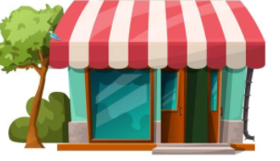

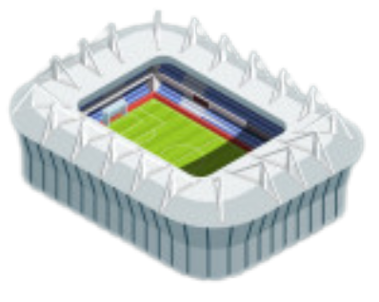
4. Tu vas où le weekend ? Where do you go at the weekend?
Time phrase 1 | Verb 2 | Preposition 3 | Noun 4 | Noun 5 | Opinion 6 | Verb 7 | Intensifier 8 | Adjective 9
Tous les weekends Every weekend Le samedi On Saturdays Le dimanche On Sundays D´habitude Usually Quelquefois Sometimes Parfois Sometimes | je vais I go tu vas you go il va he goes elle va she goes on va we go ils vont they go elles vont they go | au to the | café café centre de loisirs leisure centre centre commercial shopping centre marché market stade stadium église church magasins shops | avec mon copain with my friend avec ma copine with my friend avec mon frère with my brother avec ma sœur with my sister avec ma famille with my family avec mes copains with my friends avec mes copines with my friends | à mon avis in my opinion je pense que I think that selon moi according to me il me semble que it seems to me that | c’est it is | très very assez quite trop too un peu a little vraiment really pas très not very | amusant fun intéressant interesting super super bien good ennuyeux boring nul rubbish
 |  | à la to the | piscine swimming pool patinoire ice rink
 |  | à l’ to the | église church
 |  | aux to the | magasins shops

Slide 5
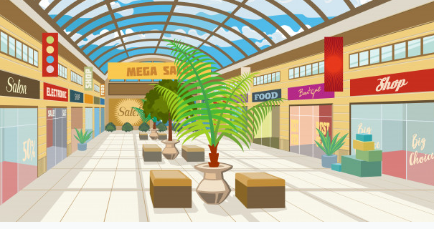
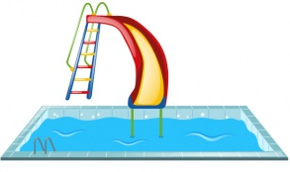
5. Tu veux aller….? Do you want to go … ?
Verb 1 | Preposition 2 | Noun 3 | Noun 4 | Noun 5 | Response 6
Tu veux aller Do you want to go | au to the | café café centre de loisirs leisure centre centre commercial shopping centre marché market stade stadium | lundi monday mardi tuesday mercredi wednesday jeudi thursday vendredi friday samedi saturday dimanche sunday | matin? morning? après-midi? afternoon? soir? evening? | Bonne idée! Good idea! Super! Super! Génial! Great! D’accord. OK. Oui, c’est super top. Yes, it´s really good. Oui, je veux bien. Yes, I would really like to. Non, je n’ai pas envie. No, I don´t want to. Si tu veux. If you want. Non merci. No thanks. C’est vraiment nul! It´s really rubbish! C’est ennuyeux. It´s boring!
 | à la to the | piscine swimming pool patinoire ice rink
 | à l’ to the | église church
 | aux to the | magasins shops

Slide 6


6. Qu’est-ce qu’on peut faire (à Cambridge)? What can you do in Cambridge … ?
Preposition 1 | Verb 2 | Verb in infinitive form 3 | Connective 4 | Extra detail 5 | Opinion 6 | Verb 7 | Intensifier 8 | Adjective 9
À Cambridge In Cambridge À … In … | On peut We can | aller au concert go to a concert faire du bowling go bowling faire du roller go rollerblading faire du skate go skateboarding faire du vélo go bike-riding faire une promenade en barque go for a boat ride jouer au babyfoot au café play table football at the café jouer au flipper au café play pinball at the café manger au restaurant eat at a restaurant visiter les jardins visit the gardens visiter les monuments visit monuments visiter les musées visit museums | et and aussi also en plus also | Repeat 2+3 | à mon avis in my opinion je pense que I think that selon moi according to me il me semble que it seems to me that | c’est it is | très very assez quite trop too un peu a little vraiment really pas très not very | joli pretty intéressant Interesting super super bien good ennuyeux boring nul rubbish petit small

Slide 7






French Target Language and High Frequency Vocab Speaking Mat
Use these phrases in your speaking and writing to boost your quality of language and potentially earn you
a housepoint for speaking French in class.
Opinions
J´adore I love
J´aime beaucoup I really like
Je n´aime pas du tout I don´t like at all
Je déteste I hate
Adjectives
POSITIF | NEGATIF
Agréable Pleasant | Affreux/euse Awful
Amusant/e Fun | Bizarre Strange
Formidable Amazing | Embêtant/e Annoying
Génial/e Great | Ennuyeux/euse Boring
Marrant/e Fun | Horrifique Horrific
Passionnant/e Exciting | Inutile Useless
Rigolo/ote Fantastic | Moche Ugly
Utile Useful | Ridicule Ridiculous
French Classroom Phrases
Est-ce que je peux… | Can I…?
…avoir un stylo ? | …have a pen?
…enlever mon blazer ? | …take off my blazer
…compter les points ? | …count the points?
…distribuer les fiches? | …give out worksheets?
Comment dit-on…en français ? | How do you say…French?
Comment dit-on…en anglais ? | How do you say…in English?
Je pense que c’est… | I think that it is…
Je ne comprends pas | I don´t understand
Opinion starters
A mon avis… In my opinión… | Je pense que… I think that…
Je crois que… I think that… | Je trouve que… I think that…
Intensifiers
Un peu (a bit)
Assez (quite)
Très (very)
Connectives
Et - And | Mais - But
Parce que - Because | Cependant - However
Aussi - Also | Pourtant - However
Donc - Therefore | Car- Because
Negatives
Je + ne + verb + pas | I don´t… Ex. Je n´ai pas de stylo. I don´t have a pen.

Slide 8
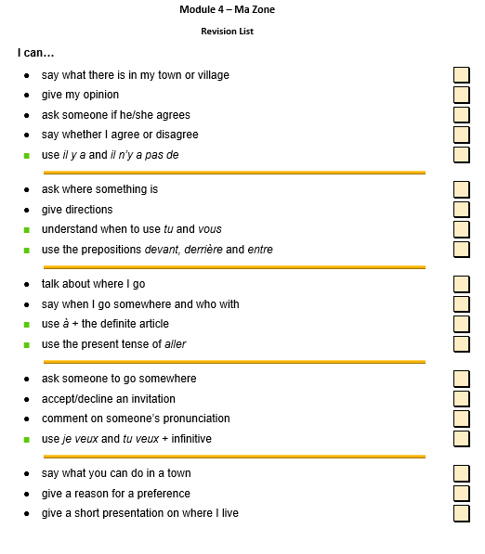


Slide 9
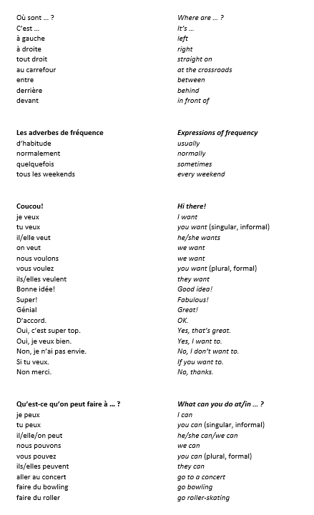
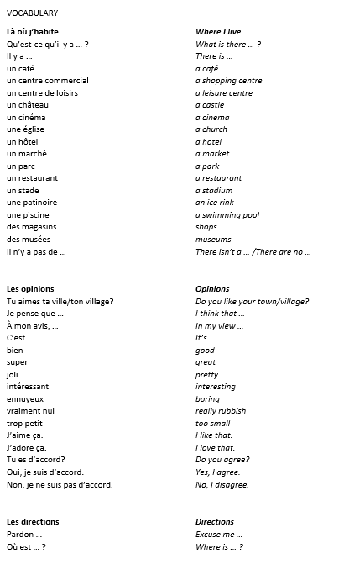

Slide 10
